Slide 1

아름다운코딩 with 프로세싱.py
Pixels

Slide 2
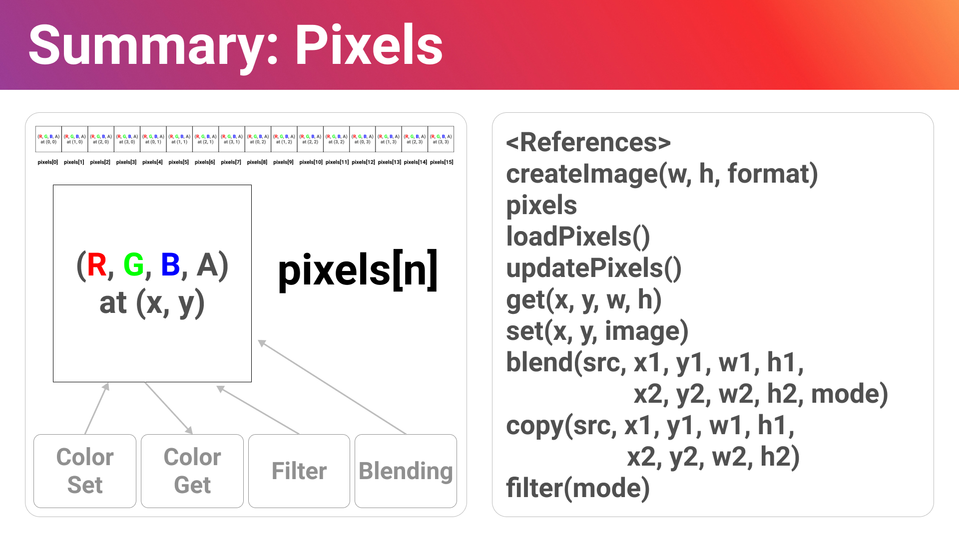

Slide 3
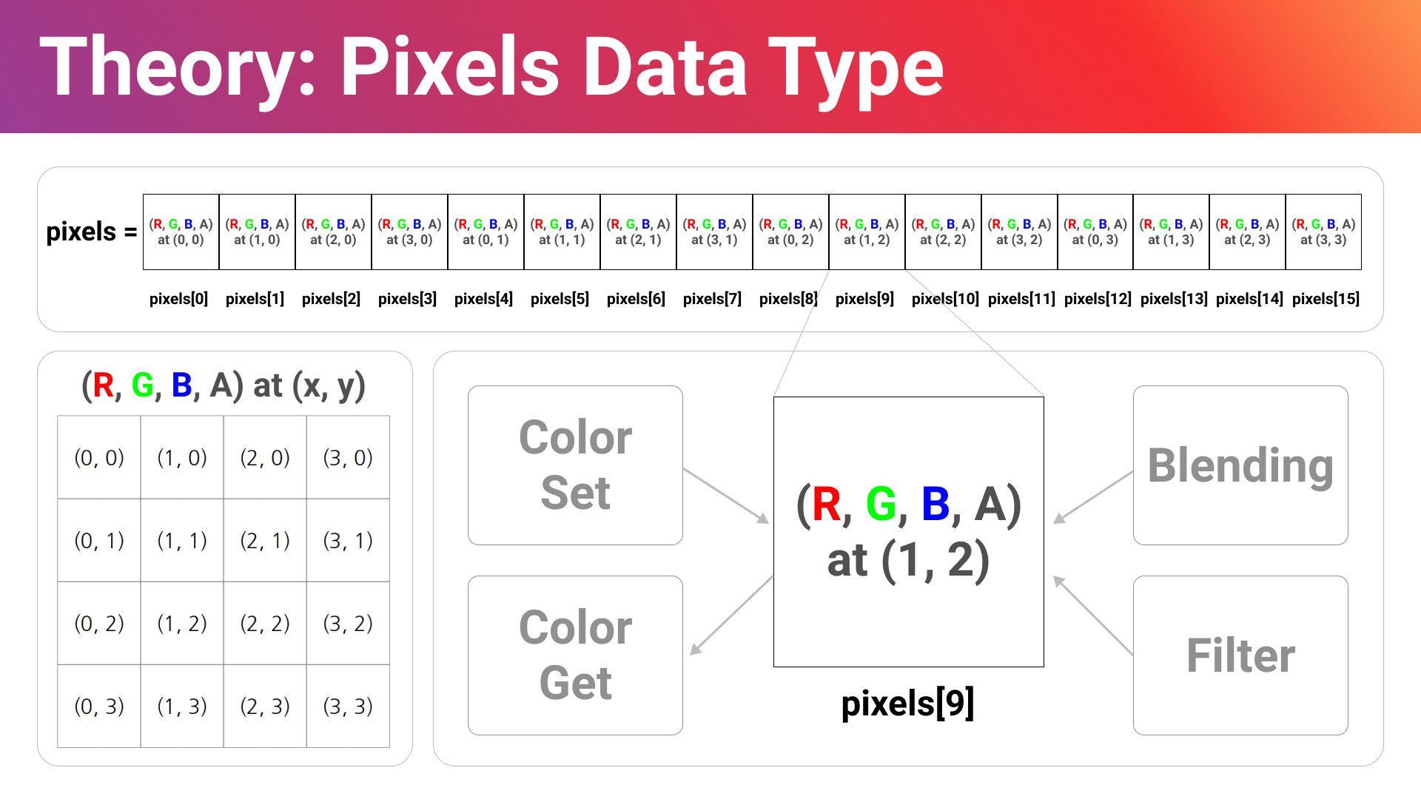

Slide 4
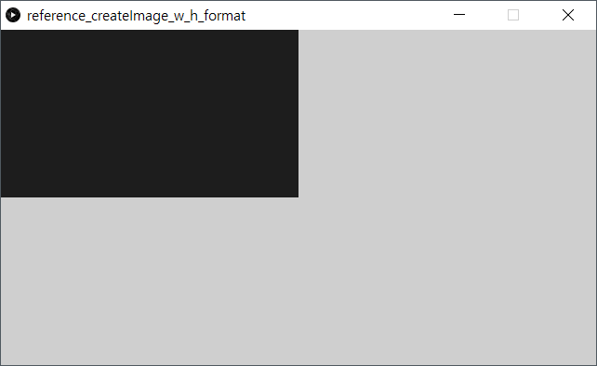
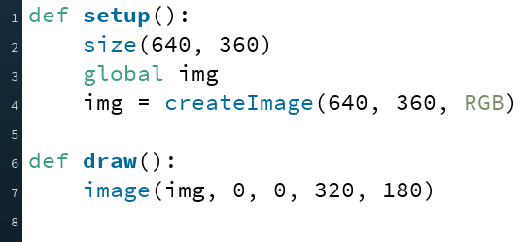
Reference: createImage(w, h, format)
createImage(너비W, 높이H, 형식)는 너비가 W이고 높이가 H인 임의의 이미지를 만듭니다. Format은 RGB, ARGB, ALPHA (Grayscale Alpha Channel) 중 하나가 될 수 있습니다.
참고문헌: https://py.processing.org/reference/createImage.html

Slide 5
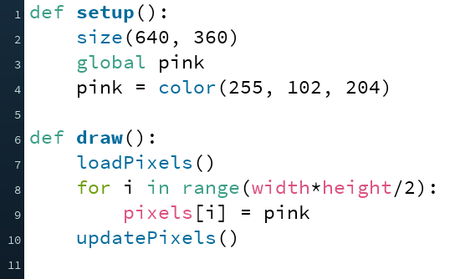
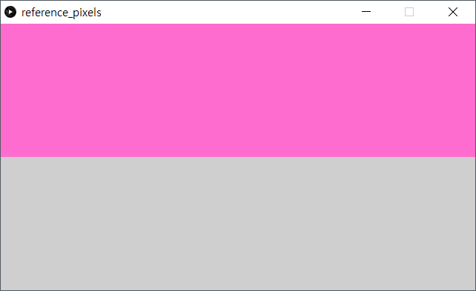
Reference: pixels
pixel은 프로세싱 캔퍼스의 모든 픽셀을 1차원의 배열로 나타냅니다.
참고문헌: https://py.processing.org/reference/pixels.html

Slide 6
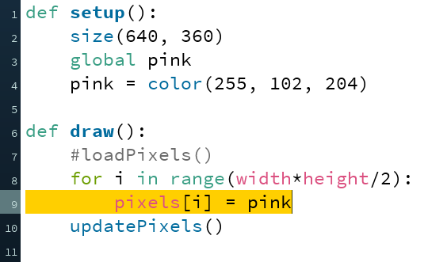
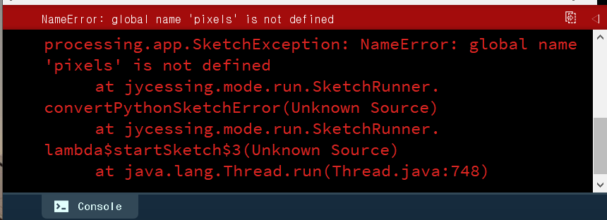
Reference: loadPixels()
loadPixels()는 프로세싱 캔버스의 픽셀들을 불려들여 pixels 변수를 만듭니다.
참고문헌: https://py.processing.org/reference/loadPixels.html

Slide 7
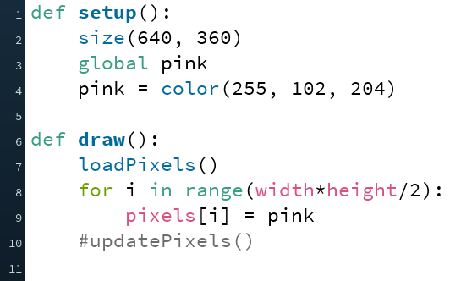
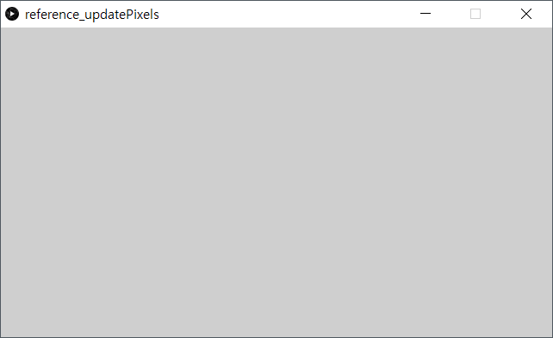
Reference: updatePixels()
updatePixels()는 pixels에 있는 값을 프로세싱 캔버스에 업데이트합니다.
참고문헌: https://py.processing.org/reference/updatePixels.html

Slide 8
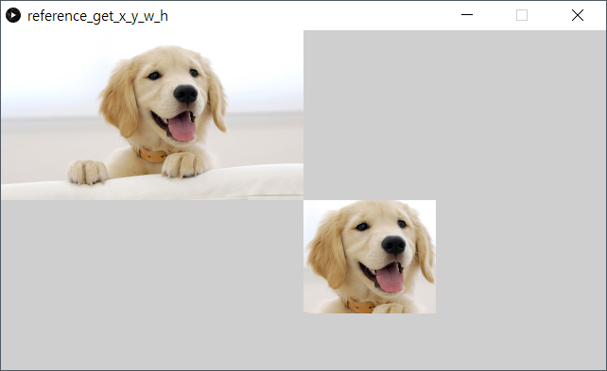
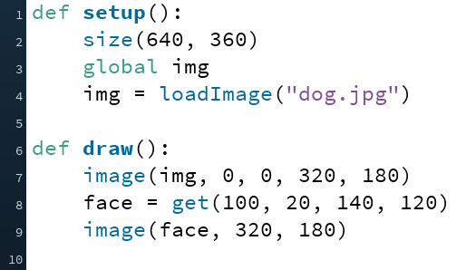
Reference: get(x, y, w, h)
get(좌표X, 좌표Y, 너비W, 높이H)는 좌표 (X, Y)에서부터 너비가 W이고 높이가 H인 섹션의 픽셀을 가져옵니다.
참고문헌: https://py.processing.org/reference/get.html

Slide 9
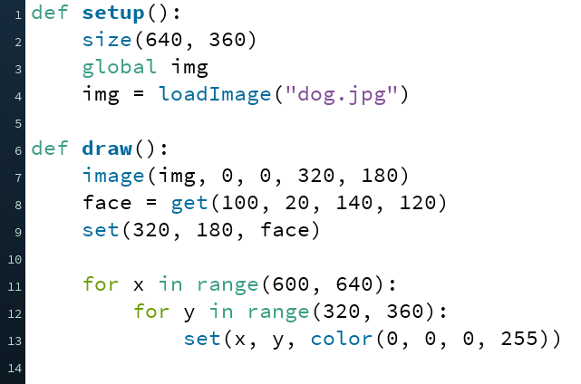
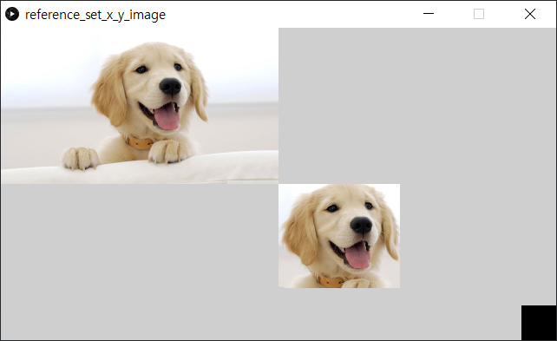
Reference: set(x, y, image)
set(좌표X, 좌표Y, image)는 이미지 혹은 색상을 좌표 (X, Y)에 나타냅니다.
참고문헌: https://py.processing.org/reference/set.html

Slide 10
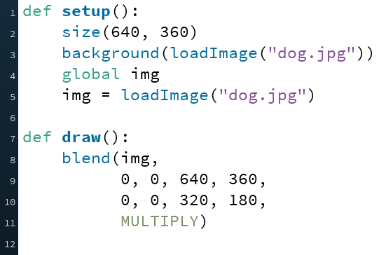
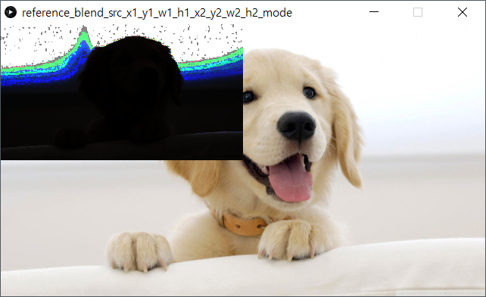
Reference: blend(src, x1, y1, w1, h1, x2, y2, w2, h2, mode)
blend(SRC, X1, Y1, W1, H1, X2, Y2, W2, H2, MODE)는 SRC이미지의 영역을 프로세싱 캔버스의 영역에 표시한 다음 MODE에 따라서 백그라운드와 블렌딩합니다. (MODE의 종류는 레퍼런스 참고)
참고문헌: https://py.processing.org/reference/blend.html

Slide 11
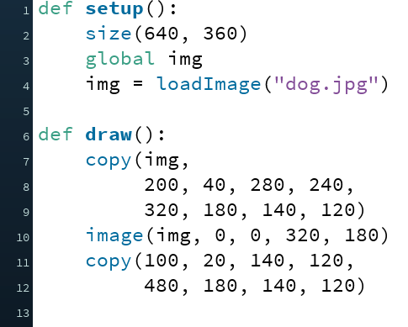
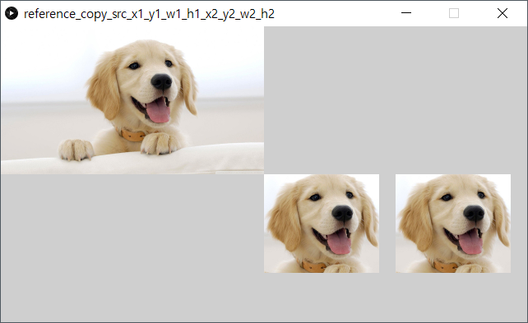
Reference: copy(src, x1, y1, w1, h1, x2, y2, w2, h2)
copy(SRC, X1, Y1, W1, H1, X2, Y2, W2, H2)는 SRC이미지의 영역(X1, Y1, W1, H1)을 복사해서 프로세싱 캔버스의 영역(X1, Y1, W1, H1)에 그립니다.
참고문헌: https://py.processing.org/reference/copy.html

Slide 12
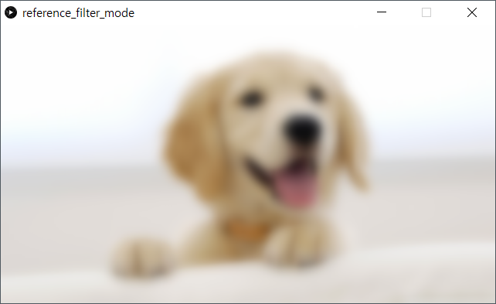
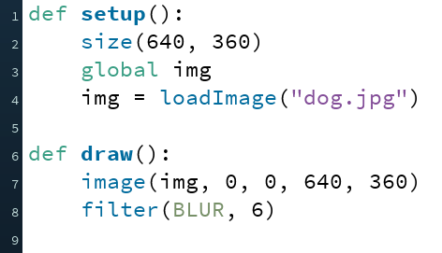
Reference: filter(mode)
filter(mode)는 프로세싱 캔버스에 필터를 적용합니다. 필터의 종류는 THRESHOLD, GRAY, OPAQUE, INVERT, POSTERIZE, BLUR, ERODE, DILATE 등이 있으며 추가적인 설정값을 주어야 하는 필터도 존재합니다. (레퍼런스 참고)
참고문헌: https://py.processing.org/reference/filter.html

Slide 13
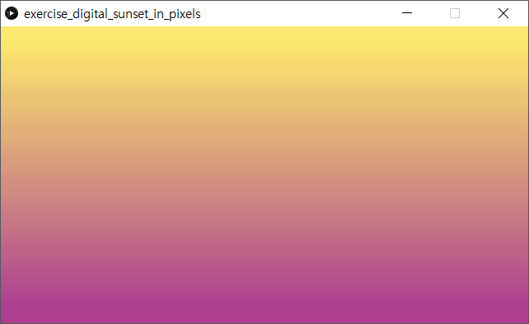
Exercise: Digital Sunset in Pixels
아름다운 석양을 닮은 그라데이션을 만들어보자! (픽셀버전)
rect()를 이용하는 대신 픽셀을 대신 채우는 방식으로 그라데이션을 만들고 거기에 BLUR효과까지 가미하여 훨씬 자연스럽고 매력적인 효과를 줍니다. 이번 예제는 컴퓨팅 부하가 클 수 있으니 유의하여야 합니다.

